Slide 1

Katharina Kahlert
Meltem Özkul
Ramón Wilhelm

Slide 2
Gliederung
Video
Features
Ziel des Spiels
Spielaufbau
Schlange
Spielfeld
Kollisionserkennung
Steine
Diät-Pille
Futter
Speerfalle
Tatsächlicher Zeitplan
Aufgabenverteilung
Ende der Präsentation
Quellen

Slide 3
Video

Slide 4
Features
Speerfallen
Diät-Pille, die Nimmersatt schrumpft
Fallende Felsbrocken
Die Schlange Nimmersatt blinkt, sobald sie mit Futter oder Diät-Pille in Berührung kommt.
Nimmersatt kann durch den Rand des Spielfelds durchlaufen und an der gegenüberliegenden Seite wieder rauskommen.
Einstellung der Kamera-Perspektive
Im Spiel kann man 3 Stufen auswählen:
1. Ohne Speerfallen und Fallenden Felsen
2. Mit Speerfallen
3. Mit Speerfallen und Fallenden Felsen

Slide 5
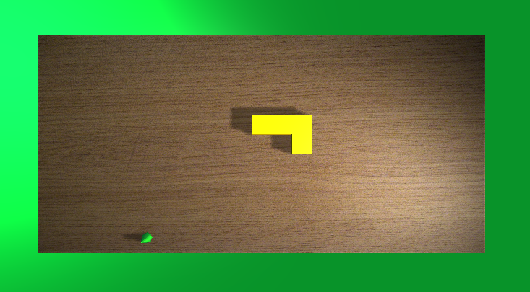
Ziel des Spiels
Führe die Schlange Nimmersatt durch zu ihrem Futter.
Doch Achtung: Nimmersatts Abenteuer ist nicht ganz ungefährlich. Sie muss immer wieder Speerfallen und fallenden Felsbrocken ausweichen.
Dies ist Nimmersatts Welt im Dschungel. Führe sie zu
Ihrem Futter (grüner Kegel unten links).

Slide 6
Spielaufbau
Unsere Spielwelt besteht aus folgenden Objekten:
Himmel*, Schlange, Spielfeld, Steine-Array, Diät-Pille, Futter, Speerfalle,
Palme* und Grasfläche*.
Die Objekte mit einem Sternchen (*) dienen mehr oder weniger zur Dekoration.
In den nachfolgenden Folien werden die wichtigsten Objekte und deren Aufgaben näher betrachtet.

Slide 7
Systemarchitektur
Gewonnen
Ja
Schlange
Kommt von anderer Seite des Spielfeldes
Sind 1500 Punkte erreicht?
Bewegt sich…
Nein
Spielfeld Rand
Schlange schrumpft
Auf Spielfeld
…sich selbst
Spieler bekommt 20 Punkte
Kollidiert mit…
Diät-Pille
Schlange wächst
…Speerfalle
Verloren
Essen
…fallende Felsen

Slide 8
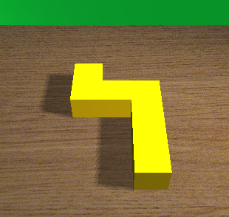
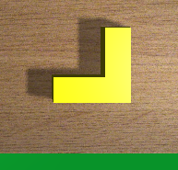
Schlange
Die Schlange ist ein Objekt mit einem Array als Attribut, was Three.js Würfel speichert.
Für diese Schlange musste ein Konstruktor entworfen werden, dem man als Parameter die Scene (scene), die Würfelgröße (size), den Abstand zum nächsten Feld (distance) und die Richtung (direction) übergibt.
Sie enthält Funktionen zur Kollisionserkennung, Steuerung, Vergrößerung- und Verkleinerung der Schlange.
Von der Schlange wird eigentlich nur der Kopf (snake.cube[0]) gesteuert. Mithilfe eines Algorithmus nimmt der nachfolgende Würfel immer die Position des Vorgängers an.
Mithilfe eines Event-Listeners wird der Schlange signalisiert, dass sie ihre Richtung ändern soll.
Schlange (Froschperspektive)
Schlange (Vogelperspektive)

Slide 9
Systemarchitektur
Objekte im Spiel
Schlange
Spielfeld
Speerfalle
Fallende Steine
Diätpille
Futter
Sonstige Objekte

Slide 10
Systemarchitektur
Objekte im Spiel
Schlange
Spielfeld
Speerfalle
Die Schlange Nimmersatt (Stand: 29.09.2015)
Fallende Steine
Ist ein Objekt mit Array-Attribut, welches Würfel speichert
Enthält die Kollisionserkennung für sich selbst, das Futter, die Diätpille, die Speerfalle, die fallenden Steine und für den Rand des Spielfeldes.
Diätpille
Futter
Sonstige Objekte

Slide 11
Systemarchitektur
Objekte im Spiel
Schlange
Spielfeld
Speerfalle
Die Schlange Nimmersatt (Stand: 29.09.2015)
Fallende Steine
Eigentlich wird nur der Kopf gesteuert, und die nachfolgenden Würfel übernehmen nur die Position vom Vorgänger Würfel.
Kann man mit den Pfeiltasten oder W, A, S, D steuern.
Schlange wird durch SetIntervall-Funktion ständig bewegt.
Diätpille
Futter
Sonstige Objekte

Slide 12
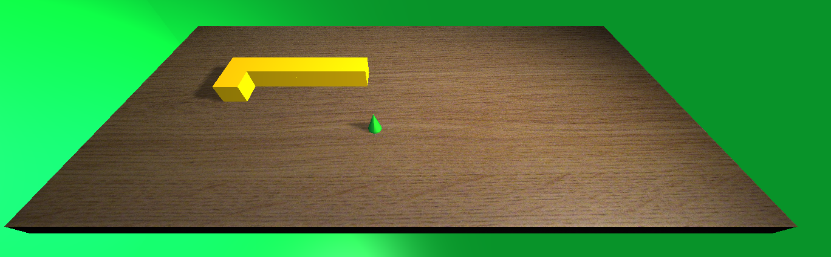
Systemarchitektur
Objekte im Spiel
Schlange
Spielfeld
Nimmersatt und ihr Futter auf dem Spielfeld (Stand: 29.09.2015)
Speerfalle
Fallende Steine
Diätpille
Futter
Sonstige Objekte

Slide 13
Systemarchitektur
Objekte im Spiel
Schlange
Spielfeld
Speerfalle
Fallende Steine
Diätpille
Futter
Sonstige Objekte

Slide 14
Systemarchitektur
Objekte im Spiel
Schlange
Spielfeld
Speerfalle
Fallende Steine
Diätpille
Futter
Sonstige Objekte

Slide 15
Systemarchitektur
Objekte im Spiel
Schlange
Spielfeld
Speerfalle
Fallende Steine
Diätpille
Futter
Sonstige Objekte

Slide 16
Systemarchitektur
Objekte im Spiel
Schlange
Spielfeld
Speerfalle
Fallende Steine
Diätpille
Futter
Sonstige Objekte

Slide 17
Systemarchitektur
Objekte im Spiel
Schlange
Spielfeld
Speerfalle
Fallende Steine
Diätpille
Futter
Sonstige Objekte

Slide 18
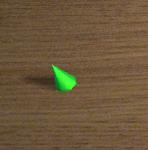
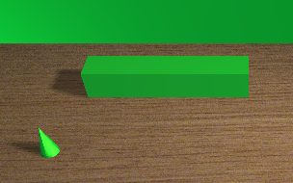
Futter
Das Futter hat die Form
von einem Kegel
Kollidiert die Schlange mit dem Futter,
blinkt sie kurz grün

Slide 19
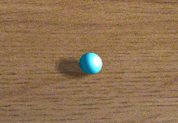
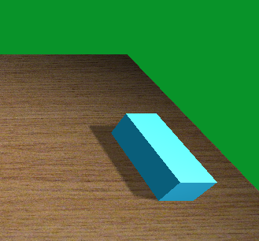
Diät-Pille

Slide 20
Spielfeld

Slide 21
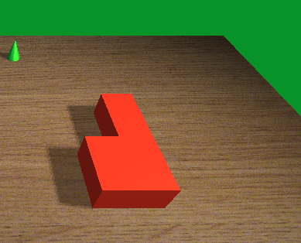
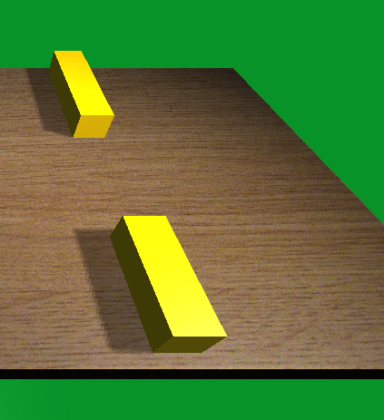
Kollisionserkennung

Slide 22
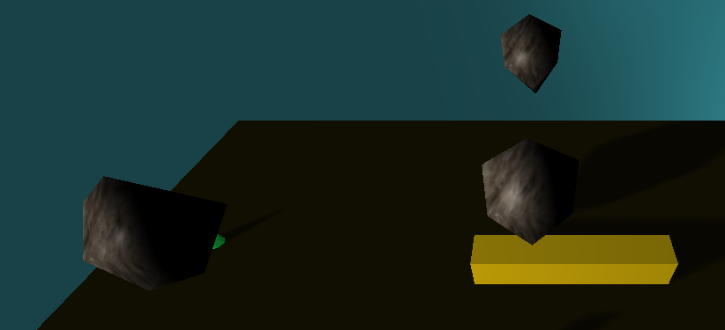
Steine

Slide 23
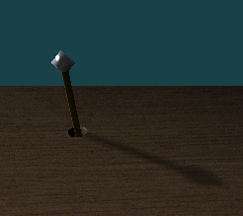
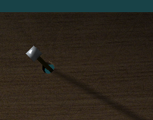
Speerfalle

Slide 24
Tatsächlicher Zeitplan (Soll-Ist-Vergleich unserer Entwicklungszeit)
Leider sind auch Verzögerungen bzw. Änderungen im Zeitplan aufgetreten. Bedingt durch …
Frühzeitige Fertigstellung einiger Aufgaben
Umverteilung der Aufgaben, aufgrund unterschiedlicher Programmierkenntnisse.
Nebenjob, Krankheitsausfall, Internetausfall und Zwangsurlaub.
Längerer Experimentierphase mit den Features von Three.js.
Entwicklung neuer Ideen im Spiel, die ursprünglich nicht geplant waren.

Slide 25
Ursprüngliche Meilensteine
Meilenstein | Ramón Wilhelm | Meltem Özkul | Katharina Kahlert
Umgang lernen mit Three.js
12.07.2015 Mit Würfeln als Platzhalter | - Spielwelt - Kamera | - Navigation/ Steuerung eines Würfels | -Kollision von Würfel mit Spielwelt, Essen
Prüfungswochen bis zum 31.07.2015
23.08 .2015 1.Teil mit Schlangenkette 2.Teil Komplett Version mit Modellen | Schlange wird größer/kleiner (Essen) - Licht/Schatten - Essen erscheint | Modell steuern Highscore Timer zählen/ begrenzen Gameinteraktion (Start/Pause) | Kollision der Schlange Schlange dringt durch die Wand Menü -GameOver
20.09.2015 Fertigstellung | - Level 1,6 - Bugfixing/Testing | - Level 2,5 - Bugfixing | - Level 3,4 - Bugfixing

Slide 26
Änderung gegenüber den ursprünglichen Meilensteinen
Ramón Wilhelm hat die Steuerung mitübernommen und sie in das Schlangen-Objekt implementiert und eine Speerfalle entwickelt.
Die Schlange mitsamt ihren Funktionen ist erst am 29.08.2015 fertig geworden.
Timer fällt weg.
Meltem Özkul hat das Menü übernommen, sowie in Three.js die Diät-Pille, die Beleuchtung mit Licht und Schatten und die blinkende Schlange.
Katharina Kahlert hat Felsbrocken entwickelt, die vom Himmel fallen.
Es gibt nur Score, aber keinen Highscore.

Slide 27
Aufgabenverteilung
Katharina Kahlert | Zeit in Stunden | Meltem Özkul | Zeit in Stunden | Ramón Wilhelm | Zeit in Stunden
Kollisionserkennung | ? | Diät-Pille (Schrumpfen) | ? | Schlangen-Objekt entwickeln (inklusive Schrumpfen) | 1,5
Stein-Gravitation | ? | Schlangenbeleuchtung | ? | Steuerung | 1,5
Welt | ? | Menü und Score | ? | Speerfalle | 1,5
Game Over | ? | Lichtverhältnisse | ? | Futter | 0,5
Baumgenerator | ? | Spielinteraktion | ? | Kameraführung | ?
Summe der Stunden |  |  |  |  | 5,0

Slide 28
Ende der Präsentation

Slide 29
Quellen
Nachschlagseiten:www.w3schools.com , www.threejs.org
HTML:http://codepen.io/sethabbott/pen/FtuLz
3D-Objekte:
Forum:www.stackoverflow.com , www.tutorials.de
Texturen:http://www.tonytextures.de/kostenlose-textur-foto-sammlung-architekturvisualisierung/
Sounds:http://www.gamethud.com/uploads/2/2/1/7/22174904/pacman_eating_cherry.mp3
http://www.eng.auburn.edu/~sealscd/COMP7970/project/3Dstudio/levels/MISSION2/tor3.wav
http://www.republic-of-loafdom.com/Media/Soundclips/cheer1.wav
Musik:https://www.youtube.com/watch?v=VfusU-xqU3A
https://www.youtube.com/watch?v=N0amga8hYPU
http://youtube.com/watch?v=QE_jOCqKE3w&list=RDQE_jOCqKE3ws

